Slide 1
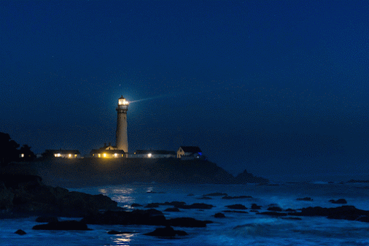




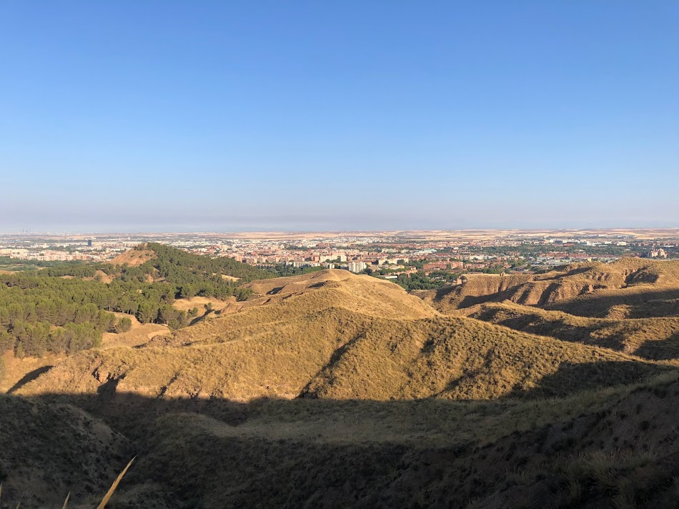



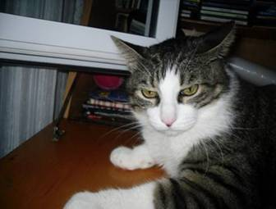

Mas que lo omitido
lubricantes o medios naturales
pondrás entre los bordes con taimada
prudencia, o con cautela ensalivada
Que atenúen la quema de tu entrada:
pues de amor y de ardor en los anales
de la historia la nupcias está cifrada.
Omítemela más que lo omitido
cuando alcanza y define su aporía,
enciende en el reverso de su día
un planeta en la noche del sentido
A pulso no: que no disfruta herido,
por flecha o por manía
de brusquedad, el templo humedecido
de Venus, el segundo. Ya algún día
jrvg
jrvallegomez@outlook.es

Slide 2







¿Te ha gustado?
Puedes ver más entrando
Aquí
Además puedes recibir powerpoints en tu correo electrónico suscribiéndote aquí:
…

